Slide 1
Python

Slide 2


Alejandro Cerezo Lasne
alce65@hotmail.es

Slide 3
Contenido (Temario)
Tipos de datos
Diseño descendiente: Procedimientos y Funciones
Estructuras de control: condiciones e iteraciones
Módulos Paquetes. Librerías de uso común en Python
Ficheros
Programación orientada a objetos. Herencia

Slide 4
Fundamentos de Phyton
Tema 1

Slide 5

¿Qué es Phyton?
Lenguaje de programación creado por Guido van Rossum (1989)

Slide 6

Guido van Rossum
«Hace seis años, en diciembre de 1989, estaba buscando un proyecto de programación como hobby que me mantuviera ocupado durante las semanas de Navidad. Mi oficina estaría cerrada y no tendría más que mi ordenador de casa a mano. Decidí escribir un intérprete para el nuevo lenguaje de scripting que había estado ideando recientemente: un descendiente de ABC que gustaría a los hackers de Unix/c. Elegí el nombre de Python para el proyecto, encontrándome en un estado de ánimo ligeramente irreverente (y siendo un gran fan de Monty Python's Flying Circus)».

Slide 7


Slide 8
¿Qué es Phyton?
Lenguaje creado por Guido van Rossum (1989)
Multiparadigma
programación estructurada
orientación a objetos,
programación funcional (en menor medida).
Multiplataforma
Linux (incluido)
Mac (incluido)
Windows (instalándolo)
Multipropósito
scripts
investigación / matemáticas
aplicaciones de escritorio
servidores Web (e.g. Django)
videojuegos…
código abierto

Slide 9

Características técnicas
interpretado
de tipado
Fuerte (se necesita casting explícito)
Dinámico (o mutable)
semántica y sintácticamente muy "humano"

Slide 10
Zen de Phyton
Bello es mejor que feo.
Explícito es mejor que implícito.
Simple es mejor que complejo.
Complejo es mejor que complicado.
Plano es mejor que anidado.
Espaciado es mejor que denso.
La legibilidad es importante.

Slide 11
Zen de Phyton
Los casos especiales no son lo suficientemente especiales como para romper las reglas.
Sin embargo la practicidad le gana a la pureza.
Los errores nunca deberían pasar silenciosamente.
A menos que se silencien explícitamente.
Frente a la ambigüedad, evitar la tentación de adivinar.
Debería haber una, y preferiblemente solo una, manera obvia de hacerlo.
A pesar de que esa manera no sea obvia a menos que seas Holandés.
Ahora es mejor que nunca.
A pesar de que nunca es muchas veces mejor que *ahora* mismo.
Si la implementación es difícil de explicar, es una mala idea.
Si la implementación es fácil de explicar, puede que sea una buena idea.
Los espacios de nombres son una gran idea, ¡tengamos más de esos!

Slide 12

Librerías
Pillow
Marshmallow
ScyPy
SQLAlchemy
Bandit
Matplotlib
Boto
Click
requests
Pandas
Numpy
Pylint
Celery
TensorFlow
Flake8

Slide 13





Frameworks

Slide 14
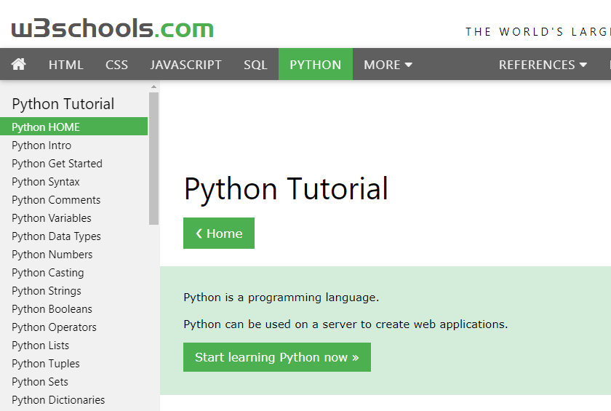
Información: w3schools

Slide 15
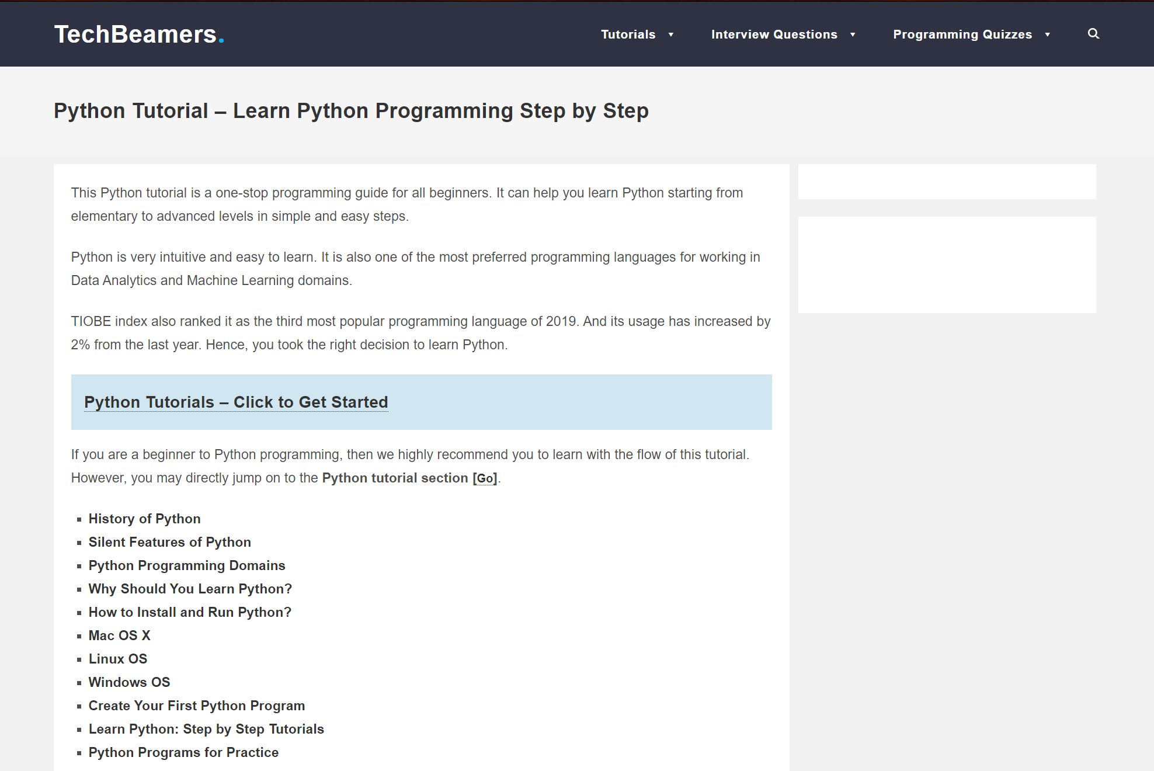
Información: TechBeanners

Slide 16
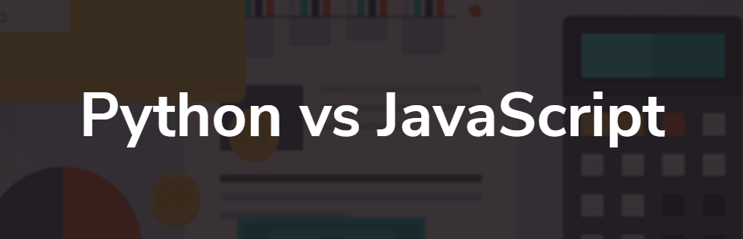
Comparación con JS
https://www.educba.com/python-vs-javascript/
The difference between Python and JavaScript languages is very minimal as you can do almost everything with both Python and JavaScript languages as they share common things like lexically scoped, object-oriented, interpreted, functional and imperative programming. If some feature is missing in any language, we have plenty of existing libraries and other extensions with which we can achieve whatever needed.

Slide 17
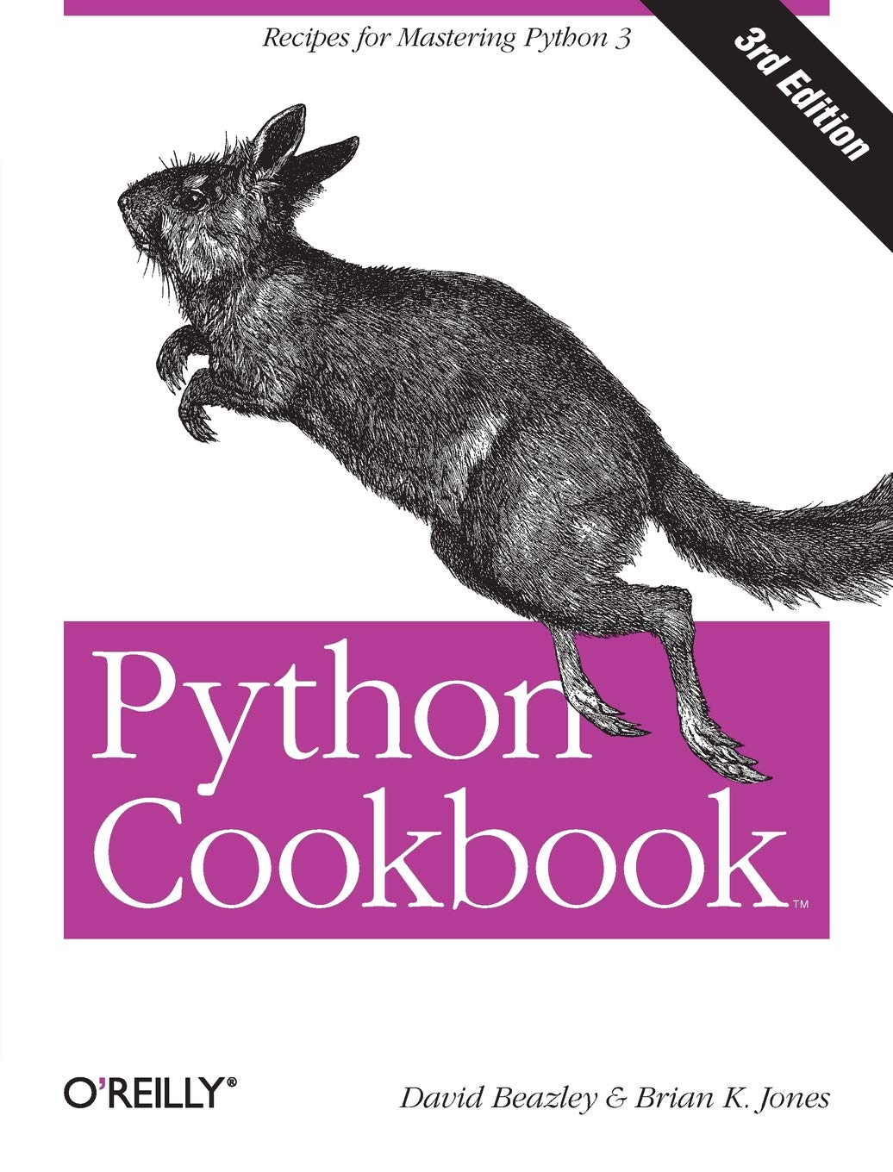
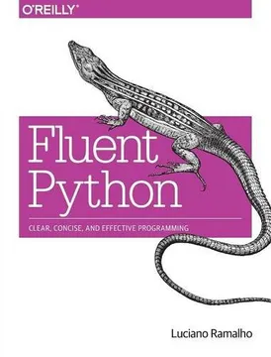

Slide 18
Preparación del Entorno de Desarrollo
Tema 2

Slide 19
Elementos del entorno
Navegador: Chrome
Editor de código: Visual Studio Code https://code.visualstudio.com/
Interprete de Phyton https://python.org/
Git y una cuenta en un hosting de repositorios (GitHub) https://git-scm.com/ https://github.com/

Slide 20
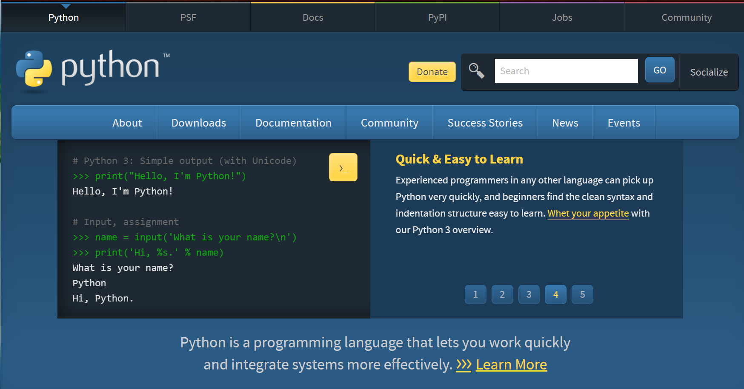
https://python.org/

Slide 21
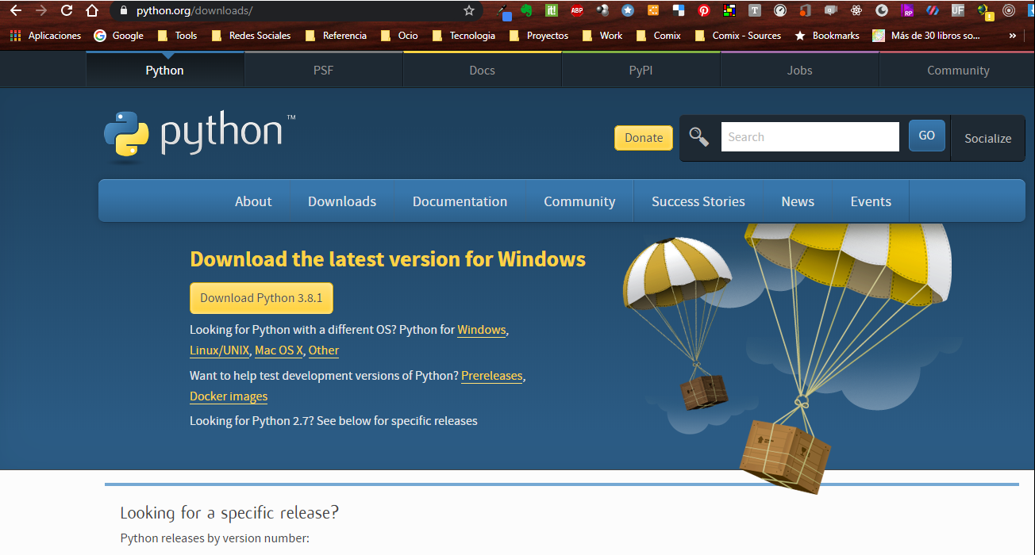
Download

Slide 22
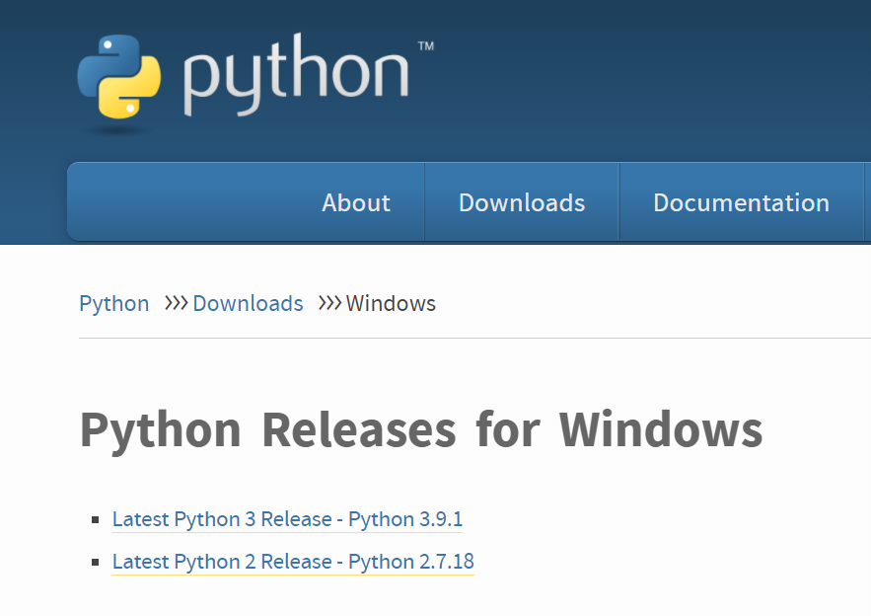
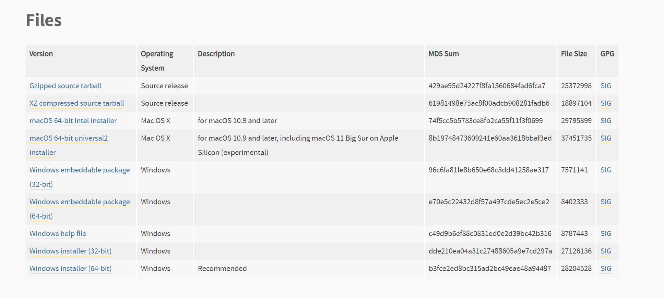
Información sobre la reléase
Ficheros disponibles

Slide 23
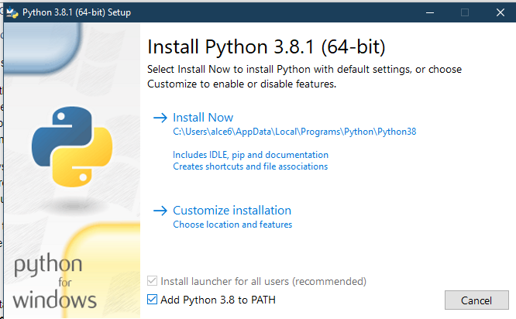
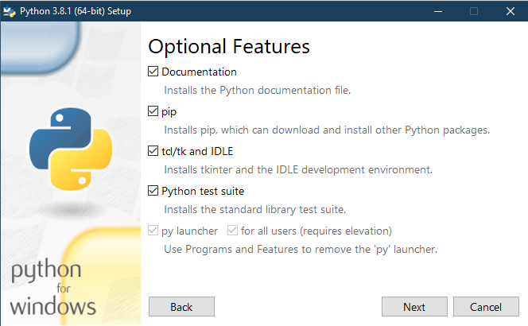
Ejecutar con privilegios de Administrador

Slide 24
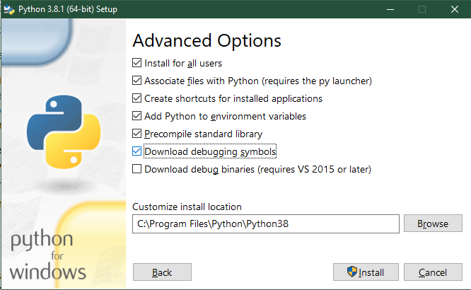
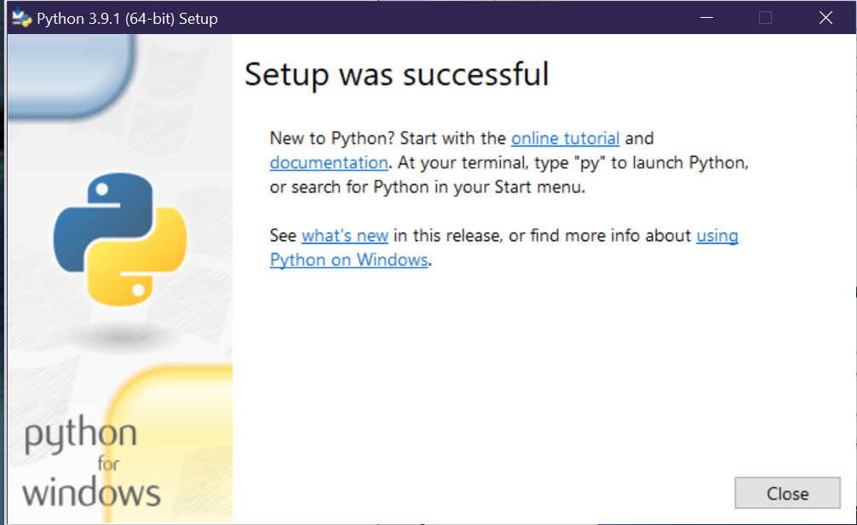

Slide 25
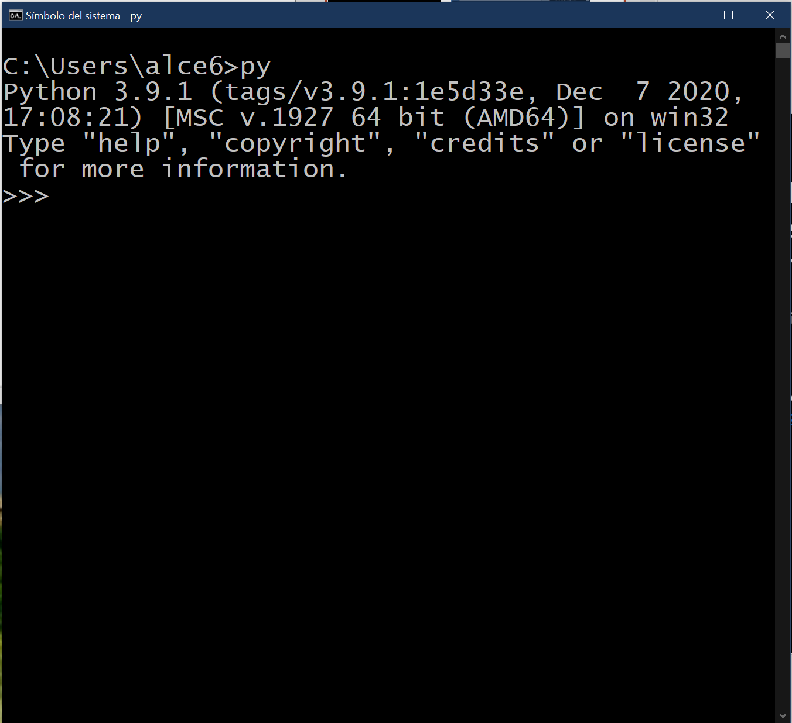
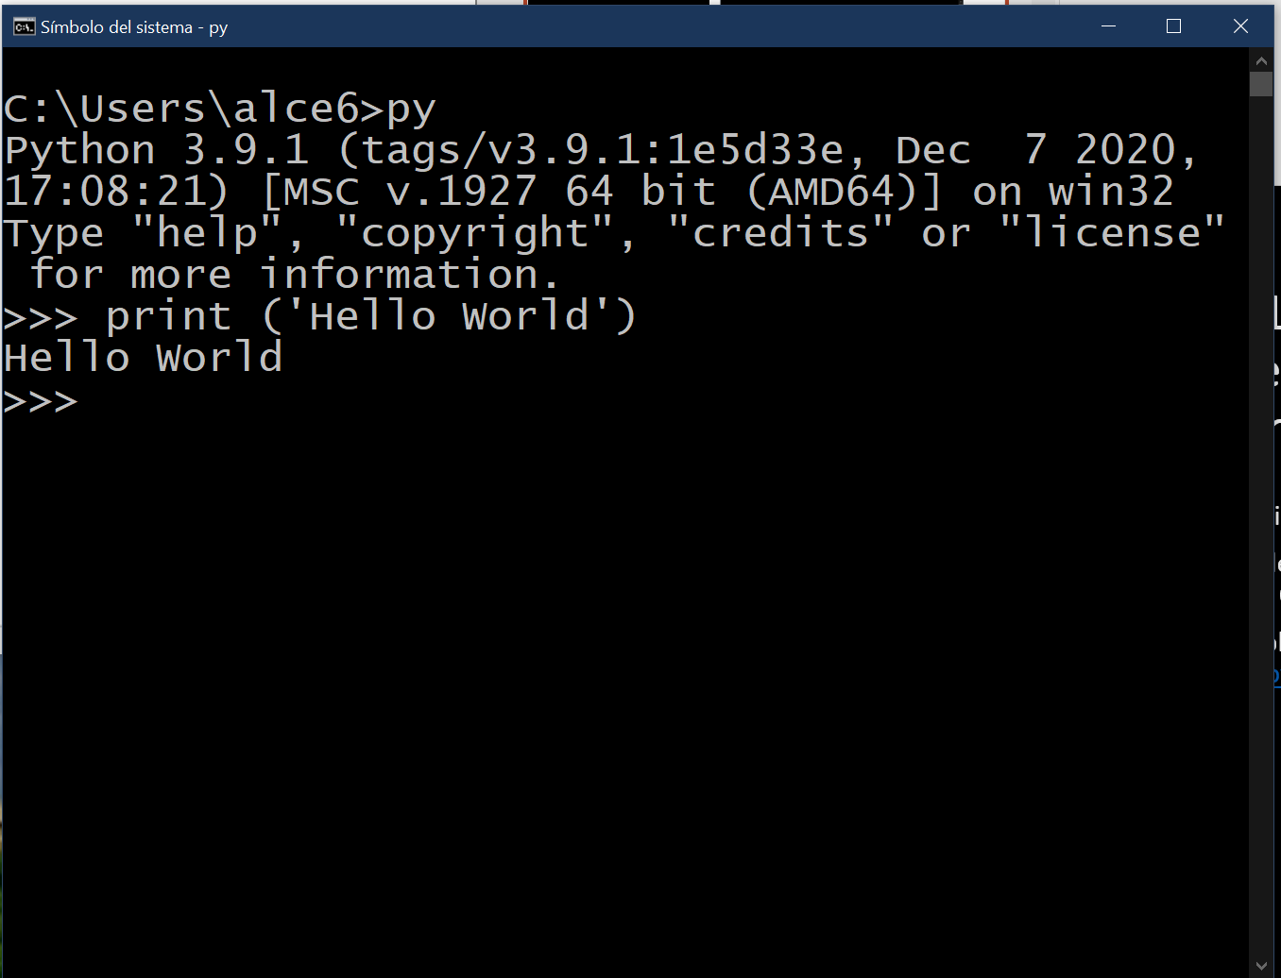
El IDLE (Integrated Development and Learning de Phyton)
Consola interactiva de Python
Se accede tecleando py (o python, según el O.S.) en una consola
Disponible online en https://python.org
Se cierra con ctrl-Z o quit()

Slide 26
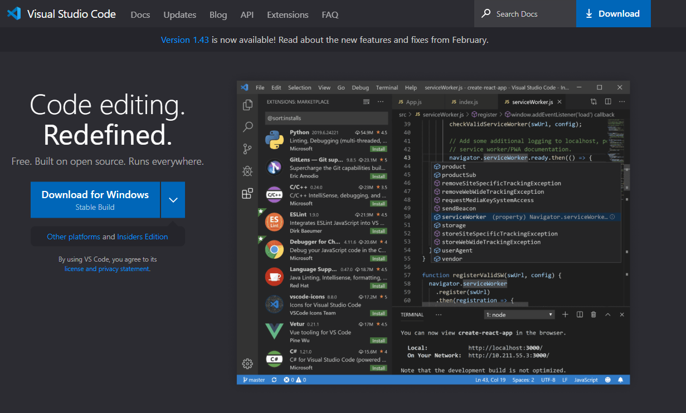
Visual Studio Code
https://code.visualstudio.com/

Slide 27
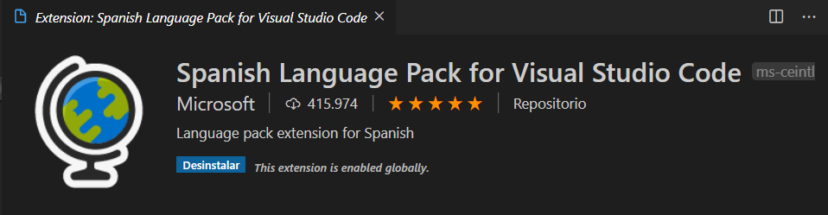
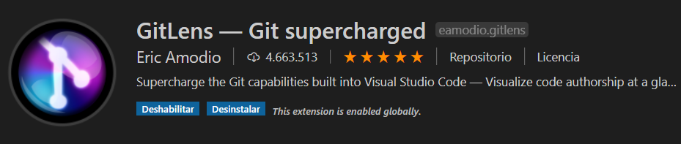
Plugins - Visual Studio Code

Slide 28
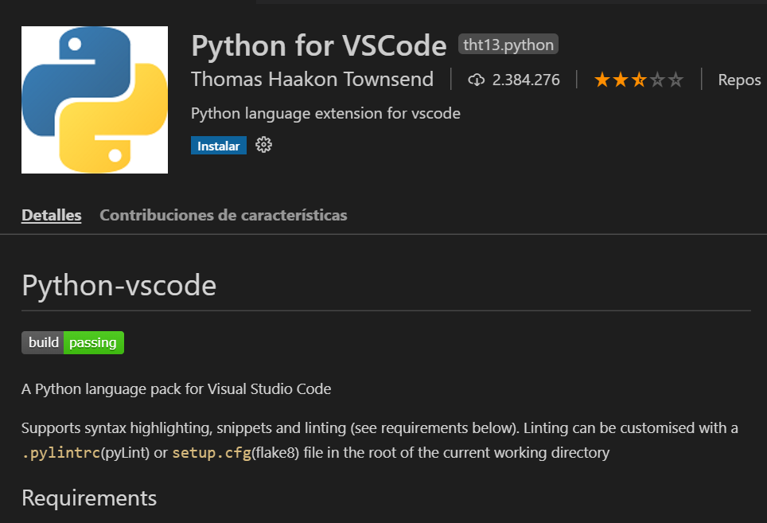
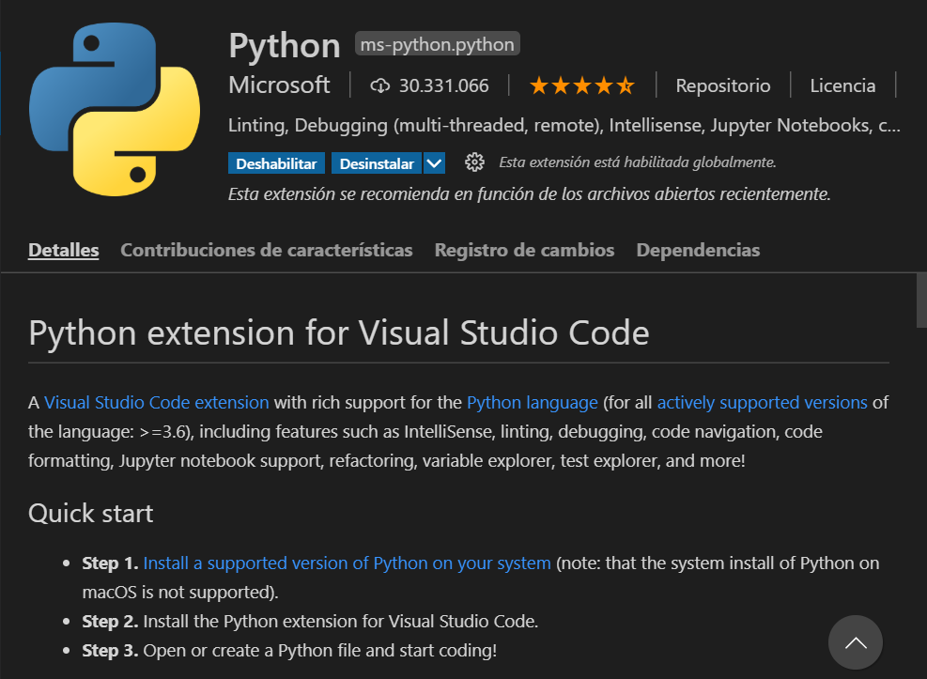
Plugins para Phyton
Phyton
Phyton for VSCode
Phyton Extension Pack

Slide 29
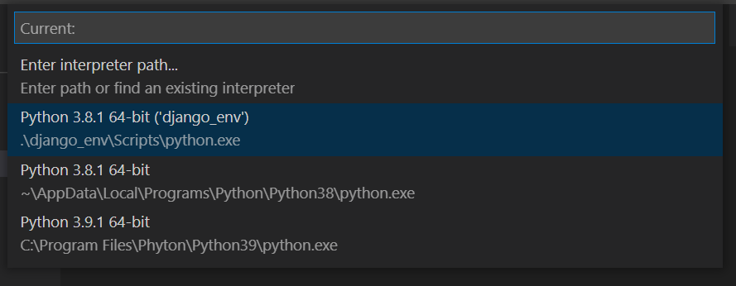
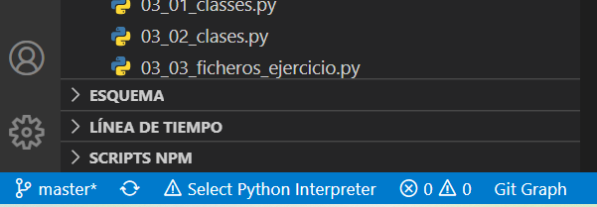
Configurando VSC: Python interpreter

Slide 30
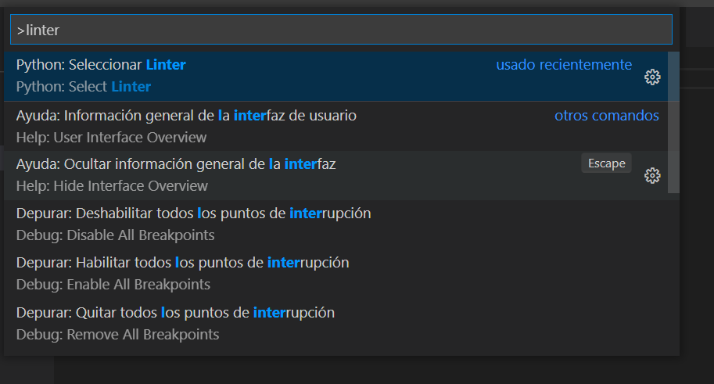
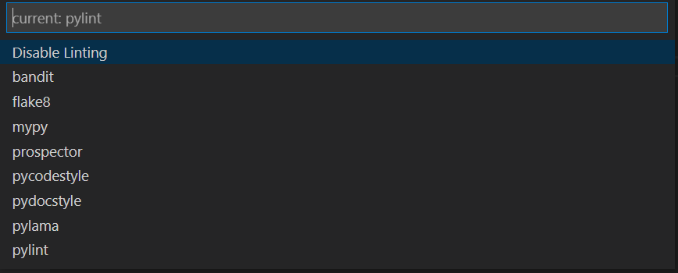
Configurando VSC: Python linter
Desde la paleta de comandos

Slide 31
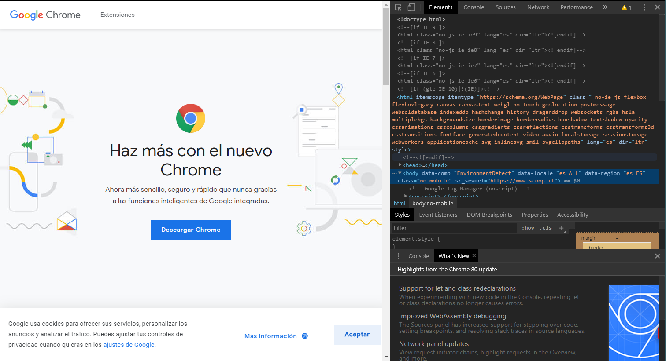
Chrome
Herramientas de desarrollador
[F12]

Slide 32
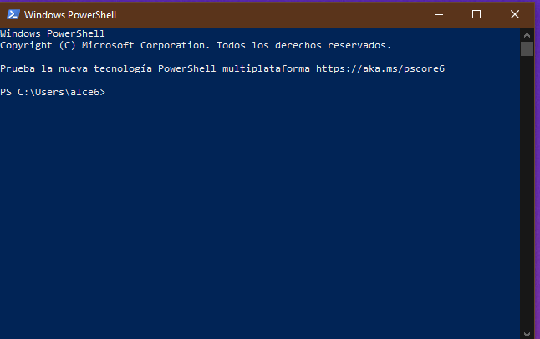
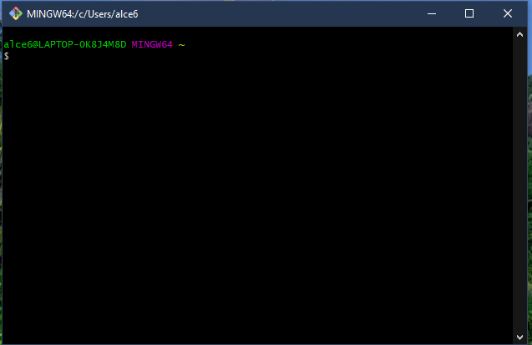
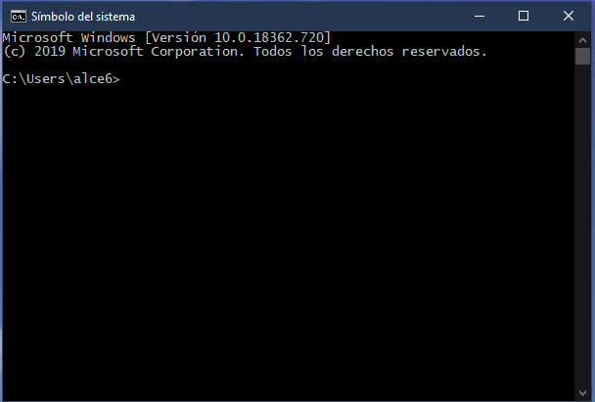
Terminal o línea de comandos (Windows)
Cmd (Símbolo del sistema)
PowerShell
Git Bash
Es posible acceder a cualquiera de ellos desde VSC
El cmd permite ejecutar scripts y suele ser suficiente en la mayoría de los casos

Slide 33
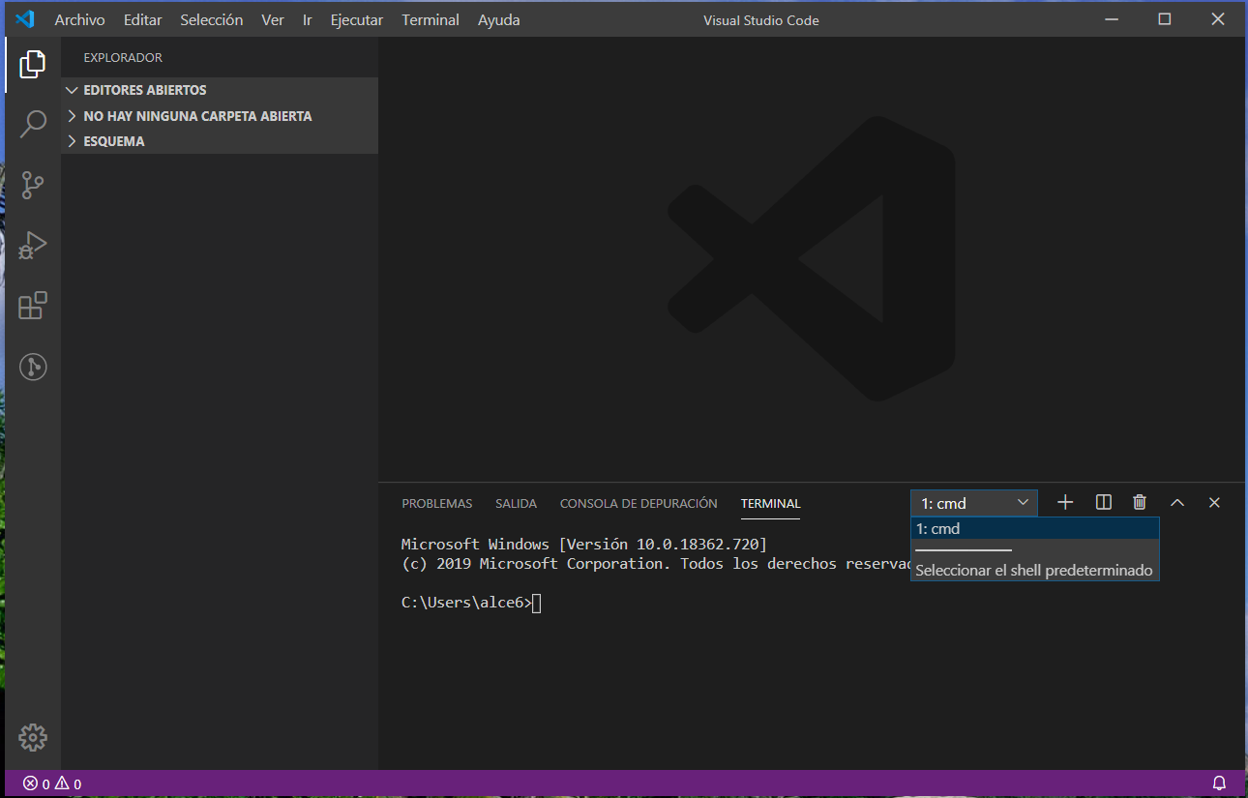
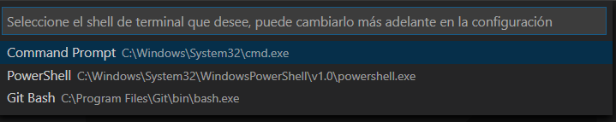
Terminales en VSC

Slide 34

Git
https://git-scm.com/

Slide 35

GitHub
https://github.com/

Slide 36

Iniciando el proyecto
Instalación de Phyton
Instalación y configuración de VSC
Creación de un repositorio
Sincronización con Github
00_Hola_mundo.py
00_Hola_tu.py

Slide 37
In/Out
00_hola_mundo.py
print('Hola mundo')
Salida de datos: print ()
variables
Entrada de datos: input ()
00_hola_tu.py
nombreUsuario = input('¿Como te llamas? ')
saludo = 'Hola'
print(saludo, nombreUsuario)

Slide 38
Elementos básicos: Anatomia de los scripts
Instrucciones y expresiones
Variables y datos. Tipos. Mutabilidad/inmutabilidad
Comentarios. Espacios. Strings. Uso de print
Condicionales y bucles. Bloques y scopes
Funciones
Tipos complejos (colecciones)

Slide 39
Aspectos formales. Identificadores
Diferencia mayúsculas y minúsculas (sensible al caso)
Para las clases se utiliza PascalCase
Para otros elementos snake_case (fuera de la guía de estilo queda camelCase)
Si el identificador empieza un guión bajo o dos guiones bajos, significa que es privado.
Si el identificador finaliza con dos guiones bajos, el identificador es un nombre especial definido por lenguaje.
No se pueden emplear como identificadores las palabras reservadas

Slide 40
Palabras reservadas
and
assert
break
class
continue
def
del
elif
else
except
exec
finally
for
From
global
if
imoort
in
is
lambda
not
or
pass
print
raise
return
try
while
with
yield

Slide 41
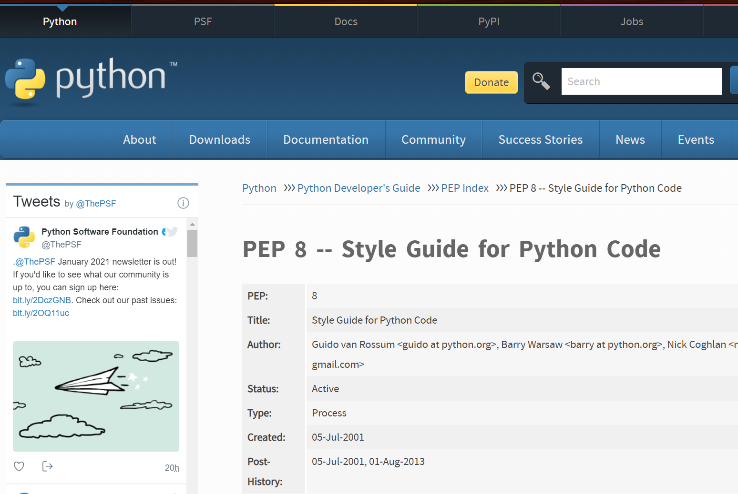
Guia de estilo
https://www.python.org/dev/peps/pep-0008/

Slide 42
Instrucciones y comentarios
Las instrucciones ocupan una línea que termina con el salto de línea
Las líneas pueden unirse terminando en \
Si una línea incluye varias instrucciones, se separan por ;
Los literales
se indican con '... ' o "…"
Los literales de varias líneas comienzan y terminan con '''
Los comentarios
Si son de una línea comienzan con #
Los comentarios de múltiples líneas son literales sin identificados, por tanto comienzan y terminan con '''
Los bloques se definen mediante la IDENTACION [= los espacios cuentan]

Slide 43
In/Out Comentado
00_hola_tu.py
# Añadimos comentarios al código
''' Los identificadores utilizan camelCase a no ser que sean Clases
'''
# Los literales se definen empleando ''
nombreUsuario = input('¿Como te llamas? ')
saludo = 'Hola'
print(saludo, nombreUsuario)
Buenas prácticas o guía de estilos
identificadores
literales
comentarios

Slide 44
Variables y datos. Tipos.
Tipos simples
str, int, float, bool, NoneType
Tipos complejos
list, tuple, set, dict
Tipado fuerte y dinámico. Casting
Referencias. Mutabilidad/inmutabilidad
El tipo str

Slide 45
Tipos simples
01_datos.py
x = 'Pepe'
print(type(x))
x = 33
print(type(x))
x = 33.8
print(type(x))
x = True
print(type(x))
x = False
print(type(x))
x = None
print(type(x))
Str: <class 'str'>
Int: <class 'int'>
Float: <class 'float'>
Bool: <class 'bool'>
NoneType: <class 'NoneType'>

Slide 46
Tipos complejos
01_datos.py
x = ['Pepe', 33, 33.8, True, False, 'Pepe']
print(x)
print(type(x))
x = ('Pepe', 33, 33.8, True, False, 'Pepe')
print(x)
print(type(x))
x = {'Pepe', 33, 33.8, True, False, 'Pepe'}
print(x)
print(type(x))
x = {'nombre': 'Pepe', 'edad': 34, 'isAlumno': True}
print(x)
print(type(x)) # class dict =
List: <class 'list’> [array]
Tuple: class 'tuple’>
[array inmutable]
Set: <class 'set’>
[array de elementos únicos]
Dict: <class 'dict’>
[array asociativo o hash
(objeto literal, POJ)]

Slide 47
Tipado dinámico
01_datos.py
x = 'Pepe'
print(type(x))
x = 33
print(type(x))
x = 33.8
print(type(x))
x = True
print(type(x))
x = False
print(type(x))
x = None
print(type(x))
Las variables no tienen tipo explicito
Los datos determinan el tipo de la variable
Las variables pueden cambiar de tipo cuando se les asigna un nuevo dato

Slide 48
Tipado fuerte
02_casting.py
# Definimos dos variables de diferente tipo
x = '12'
y = 3
print('Tipo de x', type(x), x) # str
print('Tipo de y', type(y), y) # int
# Operamos directamente con las dos variables
print('x + y', x + y)
# -> Error
print('x - y', x - y)
# -> Error
print('x * y', x * y)
# -> Resultado "incoherente"
Las variables tienen tipo implícito, según el dato que almacenan
No se pueden hacer operaciones entre tipos incompatibles
No existe casting implícito (coerción)

Slide 49
Casting implícito (coercion)
02_casting.py
# casting implicito entre int y float
r = float(x) * y
print('float x * int y', r, type(r))
No existe casting implícito (coerción) entre str y los tipos numéricos (int o float)
SI EXISTE entre int y float

Slide 50
Casting explícito
02_casting.py
# Definimos dos variables de diferente tipo
x = '12'
y = 3
print('Tipo de x', type(x), x) # str
print('Tipo de y', type(y), y) # int
# Casting para hacer las operaciones
print('x + y', int(x) + y)
print('x + y', x + str(y))
print('x - y', int(x) - y)
print('x * y', int(x) * y)
print('x / y', int(x) // y)
print('x / y', float(x) / y)
#
print(type(x))
Operadores de casting explícito
str()
int()
float()
El casting nunca modifica el tipooriginal de las variables

Slide 51
Referencias
03_referencias.py
x = 3
print('id de x', id(x))
print('valor de x', x)
l = ['Perro','Gato','Ornitorrinco']
print('id de l', id(l))
print('valor de l', l)
TODAS las variables son objetos
Se almacena la referencia a la zona de memoria donde se guarda el objeto
Se pueden ver y manipular las referencias
id de x 1760866429296
valor de x 3
id de l 1760872521984
valor de l ['Perro', 'Gato', 'Ornitorrinco']

Slide 52
Referencias e inmutabilidad
03_referencias.py
y = 3
print('id de y', id(y))
print('valor de y', y)
y = 5
print(id(y))
print(y)
TODAS las variables son inmutables
Si se asigna un valor nuevo se destruye el objeto y se crea uno nuevo con una referencia nueva
id de y 2691701369200
valor de y 3
id de y 2691701369264
valor de y 5

Slide 53
Propiedades mutables
03_referencias.py
l1 = ['Perro','Gato','Ornitorrinco']
print('id de l1', id(l1))
print('valor de l1', l1)
l1[2] = 'Canario'
print('id de l1', id(l1))
print('valor de l1', l1)
Las variables de algunos tipos complejos (e.g. list) son internamente mutables
Se puede asignar un valor nuevo a una propiedad sin que cambie la referencia al objeto
id de l1 2057522766912
valor de l1 ['Perro', 'Gato', 'Ornitorrinco']
id de l1 2057522766912
valor de l1 ['Perro', 'Gato', 'Canario']

Slide 54
Copia de referencias
03_refs_copias.py
a = 12
b = a
print('id de a', id(a))
print('valor de a', a)
print('id de b', id(b))
print('valor de b', b)
Las variables siempre se copian por referencia:
no se crea un nuevo objeto
Se crea un nuevo identificador del objeto existente
En los tipos sencillos, por su inmutabilidad, esto no tiene efecto
id de a 2815863909008
valor de a 12
id de b 2815863909008
valor de b 12
b = b * 2
print('id de b', id(b))
print('valor de b', b)
id de b 3024268192784
valor de b 24

Slide 55
Copia de referencias en tipos mutables
03_refs_copias.py
l1 = ['Perro','Gato','Ardilla']
print(l1)
l2 = l1
l2[2] = 'Ornitorrinco'
print('Elemento 3 de l1', l1[2])
print('Elemento 3 de l2', l2[2])
En los tipos complejos mutables (list), la copia por referencia SI tiene efecto
no se crea un nuevo objeto
Se crea un nuevo identificador del objeto existente
Los cambios en una de las copias afectan a las dos
['Perro', 'Gato', 'Ardilla']
Elemento 3 de l1 Ornitorrinco
Elemento 3 de l2 Ornitorrinco

Slide 56
Clonado de tipos mutables
03_refs_copias.py
# l3 = [l1[0], l1[1], l1[2]]
l3 = [*l1]
print('l1', id(l1))
print('l3', id(l3))
l3[2] = 'Avestruz'
print('l1', l1)
print('l3', l3)
En los tipos complejos mutables (list), el clonado es la creación de un nuevo objeto
Su propia referencia
Los mismos valores que el original
l1 2102304718656
l3 2102305009472
l1 ['Perro', 'Gato', 'Ornitorrinco']
l3 ['Perro', 'Gato', 'Avestruz']

Slide 57
Tuplas: inmutabilidad
03_refs_tuplas.py
print('Tuplas')
t = ('Perro','Gato','Ornitorrinco')
print(t, id(t))
t = ('Perro','Gato','Canario')
print(t, id(t))
t[0] = 'Raton'
Las tuplas son tipos complejos externa e internamente inmutables
A diferencia de las listas y otros tipos complejos, internamente mutables
Tuplas
('Perro', 'Gato', 'Ornitorrinco') 1591246006016
('Perro', 'Gato', 'Canario') 1591251268160
t[0] = 'Raton'
TypeError: 'tuple' object does not support item assignment

Slide 58
Referencias y valores
03_refs_valores.py
edad = 56
print('edad', edad, id(edad))
resistencia = 56
print('resistencia', resistencia, id(resistencia))
edad 56 1754759974992
resistencia 56 1754759974992
Optimización de la memoria
Con múltiples identificadores para un mismo valor -> se crea un único objeto
Incluso de uno de los identificadores forma parte de una lista
resistencia = 5.6
print('resistencia', resistencia, id(resistencia))
edad 56 1754759974992
resistencia 5.6 1754766883376
origen = 'España'
paises = ['España', 'Francia', 'Italia']
print(id(origen))
print(id(paises[0]))
origen 2514237714720
paises[0] 2514237714720

Slide 59
Variables tipo str
04_str_formats.py
x = 'Esto es un string'
print(x)
y = '''Esto tambien es string,
pero de multiples lineas'''
print(y)
x = ('Esto es \n'
'un string \n'
'que me he inventado \n'
'para ver una cadena larga')
print(x)
x = 'Esto es \n' + \
'un string \n'+ \
' que me he inventado \n' +\
'para ver una cadena larga'
print(x)
Se les asigna literales
de una línea
de varias líneas
triples comillas
Código de escape \n
Concatenamos
con +
parentesis

Slide 60
Operaciones con str
04_str_operations.py
cadena="😀"
print(cadena)
cadena = 'ADIOS '
print(cadena.lower())
print('adios'.upper())
mi_nombre="pePE"
print(mi_nombre.title())
cadena_de_palabras = "Hola adios que tal buenas agur"
print(cadena_de_palabras.split(" "))
csv = "cabecera1;cabecera2;cabecera3"
print(csv.split(";"))
csv = """cabecera1;cabecera2;cabecera3
valor1; valor2;"""
print(csv.split(";"))
cadena="Pepe"
print(cadena.startswith("x"))
😀
adios
ADIOS
Pepe
Métodos de la clase str
.lower() :str
.upper(): str
.title(): str
.split(): list
.startswith(): boolean
.len(): int

Slide 61
str iterables
04_str_operations.py
cadena="Un anillo para gobernarlos a todos"
print(len(cadena))
print('Posición 0', cadena[0])
print('Posición final', cadena[len(cadena)-1])
print('Posición final', cadena[-1])
print('Posición 3-5', cadena[3:5])
# cadena[0] = 'u' # error -> does not support item assignment
Las instancias de la clase str son ITERABLES
Tienen longitud se conoce usando len(iterable): int
Están indexadas desde 0 y pueden recorrerse
Puede hacerse referencia a partes de la cadena: slicing
Número de caracteres: 34
Posición 0 U
Posición final s
Posición final s
Posición 3-5 an

Slide 62
Métodos de cadenas
upper()
lower()
capitalize()
title()
count()
find()
rfind()
isdigit()
isalnum()
isalpha()
islower()
isupper()
istitle()
isspace()
startswith()
endswith()
split()
join()
strip()
replace()

Slide 63
Interpolación en cadenas
04_var_interpolation.py
# format() con parámetros sin nombre
print('El Lenguaje Phyton fue creado en {}'
.format(year))
print('{} fue creado por {} en {}'
.format(language, creator, year))
# format() con parámetros con nombre
print('{param} fue creado por {creator} en {parametro3}'
.format(param=language, creator=creator, parametro3=year))
El método format()
Con parámetros anónimos
Con parámetros con nombre
El operador %
El operador f
# Interpolación : uso de %
print('%s fue creado por %s' % (language, creator))
# Interpolación : uso de f
print(f'{language} fue creado por {creator}')
mi_resultado = f'{language} fue creado por {creator}'
print(mi_resultado)

Slide 64

Funciones
Funciones y procedimientos
Definicion y uso (invocación).
Ámbitos (scope)
Glovbal
Local
Parámetros (valores por defecto) y argumentos
Tipos mutables como argumentos

Slide 65
Funciones
05_funciones_def.py
def suma(a,b):
r = a + b
return r
print(suma(4,5))
print(suma(4)) # Erorr -> missing 1 required positional argument: 'b'
Declaración : def
Nombre
(parámetros)
bloque de código indentado
return (si no es void)
Invocación:
nombre(argumentos)
Parámetros opcionales:
valor por defecto
def prod(a = 1, b = 1):
r = a * b
return r
print(prod(4,5))
print(prod(5))

Slide 66
Ámbitos de las funciones
05_funciones_scope.py
def pruebaCadenas(c):
c = 'Juan'
d = 'local'
print('Dentro de la función c vale', c)
print('Dentro de la función d vale', c)
n = 'Pepe'
d = 'global'
pruebaCadenas(n)
print('Fuera de la función', n)
print('Fuera de la función', c) # Error -> name 'c' is not defined
print('Fuera de la función, d vale', d)
scope (ámbito) local
c es un parámetro, su ámbito es la función
c no existe fuera de la función
n es de ámbito (scope) global
d existe en los dos ámbitos, el local y el global
Dentro de la función c vale Juan
Dentro de la función d vale Juan
Fuera de la función Pepe
Fuera de la función, d vale global

Slide 67
Tipos mutables como argumentos
05_funciones_scope.py
def prueba(c):
c[0] = 'Juan'
print('Dentro de la función, c vale', c)
n = ['Pepe']
prueba(n)
print('Fuera de la función', n)
Si un argumento es de tipo inmutable será modificado cuando se modifique el parámetro en la función
Para evitarlo le pasamos a la función un clon del original
Dentro de la función, c vale ['Juan']
Fuera de la función ['Juan']
def prueba(c):
c[0] = 'Juan'
print('Dentro de la función, c vale', c)
n = ['Pepe']
prueba([*n])
print('Fuera de la función', n)
Dentro de la función, c vale ['Juan']
Fuera de la función ['Pepe']

Slide 68
Sentencias y expresiones
Operadores.
Aritméticos y de concatenación de cadenas
De asignación
De comparación, de identidad y lógicos
De pertenencia, ternario y de bits
Sentencias condicionales
If - elif - else
Sentencias iterativas
While
For (foreach de otros lenguajes)
Break, Continue y else

Slide 69
Operadores
Aritméticos: + - * / % // **
De concatenación de cadenas +
De asignación = += -= *= /= %= //= **=
De comparación y de identidad > >= < <= == != y de dentidad is, is not
Lógicos and, or, not
De bits
De pertenencia: in, not in
Ternario: if else utilizados en línea
Prioridad de operadores

Slide 70
Operadores
06_operadores.py
# Operadores -> Aritméticos
print('3 + 4 = ', 3 + 4)
print('5 - 8 = ', 5 - 8)
print('7 * 6 = ', 7 * 6 )
print('8 / 6 = ', 8 / 6 ) # división de reales
print('8 // 6 = ', 8 // 6 ) # división de enteros
print('8 % 6 = ', 8 % 6 ) # módulo (resto) de la
división de enteros
print('8 ** 2 = ', 8 ** 2) #potencia
# Combinación de operadores aritméticos
print('(5 + 2) * 2 = ', (5 + 2) * 2)
# operadores de asignación
x = 3
print('x vale ', x)
x += 1 # x = x + 1
print('x += 1 vale ' , x)
x -= 2 # x = x + 1
print('x -= 2 vale ', x)
Aritméticos
De asignación

Slide 71
Operadores
06_operadores.py
# operadores de comparación
d = 0
e = 4
print (f'Si d vale {d} y e vale {e}')
print('d == e es ', d == e)
print('d != e es ', d != e)
print('d < e es ', d < e)
print('d <= e es ', d <= e)
print('d > e es ', d > e)
print('d >= e es ', d >= e)
# operador de identidad
a = [1,2,3]
a1 = a
b = [1,2,3]
print('a == a1 ?', a == a1)
print('a == b ?', a == b)
print('a is a1 ?', a is a1)
print('a is b ?', a is b)
De comparación
De identidad
Diferencia entre igual e idéntico

Slide 72
Operadores
06_operadores.py
d = 0
e = 4
# operadores lógicos
print('d == e and d != e ', d == e and d != e)
print('d == e or d != e', d == e or d != e)
print('not d == e', not d == e)
# and y or print('d (0) and e (4)', d and e)
print('d (0) or e (4)', d or e)
# not print ('not d (0) ', not d)
print ('not e (4)', not e)
print ('not not d ', not not d)
Lógicos
and y or no devuelven necesariamente valores booleanos
not SIEMPRE devuelve valores booleanos

Slide 73

Sentencias condicionales
if
elif
else

Slide 74
Condiciones
06_sentencias_condicionales.py
#x = 0
if x != 0:
print('x vale algo')
else:
print('x no vale nada')
edad = 19
isChico = False # o 0, o None, o ''
if edad < 18:
print('no puedes entrar')
elif edad < 30:
name = 'chica'
if isChico:
name = 'chico'
print('Saludos, adelante', name)
else:
print('De nuevo no puedes entrar')
if – elif – else
Sentencias anidadas
Valor else por defecto

Slide 75
Condiciones
06_sentencias_condicionales.py
def isPar(n):
r = False # impar
if not n % 2:
r = True # par
return r
# operador ternario
def isParCondensed(n):
# r = False if not n % 2 else True
# return r
return True if not n % 2 else False
# casting implícito a booleano
def isParFinal(n):
return not n % 2
Simple es mejor que complejo.
Operador ternario
JS: x = (a > 0) ? 'positivo' :'negativo'
Casting implícito

Slide 76

Iteraciones
While
No existe un contador implícito para usar en la condición : hay que declararlo e incrementarlo
For in (foreach de otros lenguajes)
Interrupciones
Break, Continue y else

Slide 77
Iteraciones
07_iteraciones_basicas.py
1
2
3
4
5
While listo
i = 1
while i <= 5:
print(i)
i += 1
print('Listo’)
for x in range(1,6):
print(x)
while <condición>
for <iterador> in <iterable>
El iterable puede generarse con range()
El iterable puede ser un string
1
2
3
4
5
For listo
for letra in 'Gato'
print(letra)
G
a
t
o

Slide 78
Iteraciones
07_iteraciones_basicas.py
animales = ['Perro', 'Gato', 'Ornitorrinco’, 'Canario']
for animal in animales:
print(animal)
i = 0
for animal in animales:
i += 1
print('El animal numero {} es {}’
.format(i, animal))
# print(f'El animal numero {i} es {animal}')
Perro
Gato
Ornitorrinco
Canario
for in
El iterable puede ser un tipo complejo (lista, tupla…)
Si se necesita un contador explícito de la iteración: hay que declararlo e incrementarlo
El animal numero 1 es Perro
El animal numero 2 es Gato
El animal numero 3 es Ornitorrinco
El animal numero 4 es Canario

Slide 79
Interacciones
07_iteraciones_dic.py
usuario = {'name': 'Pepe', 'edad': 34, 'genero': 'M'}
for k, v in usuario.items():
print(k, v)
name Pepe
edad 34
genero M
usuarios = [
{'name': 'Pepe', 'edad': 34, 'genero': 'M'},
{'name': 'Elena', 'edad': 38, 'genero': 'F'},
{'name': 'Carlos', 'edad': 49, 'genero': 'M'}
]
for item in usuarios:
for k, v in item.items():
print(k, v)
print('---------')
Si el iterable es un diccionario, cada iteración devuelve dos variables:
clave y valor
Si es un tipo más complejo, se pueden anidar iteraciones
name Pepe
edad 34
genero M
---------
name Elena
edad 38
genero F
---------
name Carlos
edad 49
genero M
---------

Slide 80
Iteraciones
07_iteraciones_interrupcion.py
animales = ['Perro', 'Gato', 'Ornitorrinco', 'Canario']
i = 0
for animal in animales:
if animal.lower() == 'ornitorrinco':
animales[i] = 'Animal no doméstico'
i += 1
continue
i += 1
print('El animal numero {} es {}'.format(i, animal))
# print(f'El animal numero {i} es {animal}')
print(animales)
Interrupciones: continue
Salto condicional de una iteración
El animal numero 1 es Perro
El animal numero 2 es Gato
El animal numero 4 es Canario
['Perro', 'Gato', 'Animal no doméstico', 'Canario']

Slide 81
Iteraciones
07_iteraciones_interrupcion.py
passw = '1111'
userPass = ''
i = 1
while (userPass != passw):
userPass = input('¿Cual es la contraseña 😁?')
if i > 4:
print('Demasiados intentos')
break
i += 1
else:
print('Saludos, ya estas dentro')
Interrupciones: break
Interrupción condicional del proceso de iteración
else: alternativas a la condición del while
¿Cual es la contraseña 😁?1234
¿Cual es la contraseña 😁?2345
¿Cual es la contraseña 😁?4567
¿Cual es la contraseña 😁?23423
¿Cual es la contraseña 😁?12345
Demasiados intentos
¿Cual es la contraseña 😁?1111
Saludos, ya estas dentro

Slide 82

Errores y excepciones
Se producen durante la ejecución del código
Las genera el programador: raise
Se capturan y se gestionan para no interrumpir el sesto de la ejecución
Estructura try – exception – else
exception puede ser genérico o especifico de un error / excepción
Puede haber sucecivas sentencias exception

Slide 83
Errores
08_gestion_errores.py
def dividir(a,b):
try:
return a/b
except Exception as e:
print("Ha ocurrido una excepcion =>",
type(e).__name__)
print(dividir (2,0))
print('Fin de la aplicación')
try – except permite capturar cualquier error o excepción que se produzca
En except podemos recoger el error como una variable para informar sobre él
Ha ocurrido una excepcion => ZeroDivisionError
None
Fin de la aplicación

Slide 84
Errores
08_gestion_errores.py
def dividir(a,b):
try:
return a/b
except ZeroDivisionError:
print('No se puede dividir por 0')
except Exception as e:
print("Ha ocurrido una excepcion =>", type(e).__name__)
print(dividir (2,0))
print('Fin de la aplicación')
try – except admite diversas sentencias except, para discriminar entre diversos errores
No se puede dividir por 0
None
Fin de la aplicación

Slide 85
Errores
08_gestion_errores.py
import logging
def dividir(a,b):
try:
return a/b
except ZeroDivisionError:
print('No se puede dividir por 0’)
try:
print(dividir (2))
except TypeError as err:
logging.error(err)
print("Ha ocurrido un error =>", type(err).__name__)
print('Fin de la aplicación')
try – except también permite capturar errores en la llamada a las funciones
Para gestionar la información sobre el error se puede utilizar el módulo logging
ERROR:root:dividir() missing 1 required positional argument: 'b'
Ha ocurrido un error => TypeError
Fin de la aplicación

Slide 86
Tipos complejos (colecciones)
Listas: <class 'list’> [array]
Tupas: class 'tuple’> [array inmutable]
Sets o Conjuntos: <class 'set’> [array de elementos únicos]
Diccionarios: <class 'dict’> [array asociativo, hash, objeto literal, POJO]

Slide 87
Listas
0n_<file>.py
Al ser iterables soportan indexación y slicing (igual que los strings)
Se concatenan mediante +
Su contenido es mutable utilizando los índices

Slide 88
Ejercicio
La siguiente matriz (o lista con listas anidadas) debe cumplir una condición, y es que en cada fila el cuarto elemento siempre debe ser el resultado de sumar los tres primeros. ¿Eres capaz de modificar las sumas incorrectas utilizando la técnica del slicing?
Pista: La función llamada sum(lista) devuelve una suma de todos los elementos de la lista
matriz = [
[1, 1, 1, 3],
[2, 2, 2, 7],
[3, 3, 3, 9],
[4, 4, 4, 13]
]
Notes:
matriz[1][-1] = sum(matriz[1][:-1]) matriz[3][-1] = sum(matriz[3][:-1])

Slide 89

Métodos de las listas
append() - Añade un ítem al final de la lista
clear() - Vacía todos los ítems de una lista
copy()
count() - Cuenta el número de veces que aparece un ítem
extend() - Une una lista a otra
index() - Devuelve el índice en el que aparece un ítem (error si no aparece)
insert() - Agrega un ítem a la lista en un índice específico
pop() - Extrae un ítem de la lista y lo borra
remove() - Borra el primer ítem cuyo valor concuerde con el que indicamos
reverse() - Le da la vuelta a la lista actual
sort() - Ordena los ítems de una lista por su valor de menor a mayor

Slide 90
Profundizando en Phyton
Programación funcional
Módulos y paquetes
Ficheros
Clases y Objetos

Slide 91

Más Funciones. Programación funcional
Construcción / deconstruccion de estructuras complejas
*args
**kvargs
Funciones como objetos.
Asignación.
Paso como parámetros. Funciones de primer orden y callbacks
Funciones anónimas: lambdas

Slide 92
Número de argumentos variable
09_funcional_argumentos.py
def sumaN(*argus):
total = 0
for item in argus:
total += item
return total
def cont(*args):
return len(args)
def media(*args):
total = sumaN(*args)
media = total / len(args)
return media
print('Suma de elementos:', sumaN(2, 5, 7, 9))
print('Numero de elementos:', cont(2, 5, 7, 9))
print('Media:', media(2, 5, 7, 9))
Suma de elementos: 23
Numero de elementos: 4
Media: 5.75
El operador * reconstruye todos los parámetros recibidos en una tupla (array) -> suele llamarse *args
El operador ** reconstruye los parámetros recibidos, indicando su nombre, como una colección
import statistics as st
# print(st.mean(2, 5, 7, 9)) # -> Error
print(st.mean([2, 5, 7, 9]))
5.75

Slide 93
Las funciones son objetos
09_funcional_objetos.py
def suma(a = 0, b = 0):
return a + b
def resta(a = 0, b = 0):
return a - b
print(suma(2,3))
print(type(suma))
y = suma
print(y(2,3))
type() de una función indica la class Function -> es un objeto
pueda asignarse a una variable
5
<class 'function'>
5

Slide 94
Las funciones son objetos
09_funcional_objetos.py
def suma(a = 0, b = 0):
return a + b
def resta(a = 0, b = 0):
return a - b
Una función puede pasarse como parámetro
La función que recibe otra como parámetro -> Función de orden superior
La función pasada como parámetro -> Callback
Los callback pueden ser funciones anónimas o lambdas
def calcular (a,b , calc):
print('El resultado es', calc(a, b))
calcular(4,6,suma)
calcular(4,6,resta)
calcular(5,7, lambda a, b: a * b)
El resultado es 10
El resultado es -2
El resultado es 35

Slide 95
Las funciones son objetos
09_funcional_objetos.py
dividir_enteros = lambda a, b: a // b
print('10 / 2:', dividir_enteros(10,2))
# Función de orden superior:
# retorna una función como parámetro
def multiplicador(n):
return lambda a : a * n
duplicar = multiplicador(2)
triplicar = multiplicador(3)
print('Duplicar 11:', duplicar(11))
print('Triplicar 11:', triplicar(11))
Una función lambda
Puede asignarse a una variable
Puede ser el retorno del segundo tipo de función de orden superior
10 / 2: 5
Duplicar 11: 22
Triplicar 11: 33

Slide 96
Modulos y paquetes
Creación. Ficheros y carpetas.
Cualquier fichero py es automáticamente un módulo
Exporta los elementos que declara: funciones, clases o variables
Las carpetas del FS constituyen automáticamente paquetes
Importación
Con espacio de nombres
Importación directa
Conocer el contenido de un módulo

Slide 97
Módulos
10_módulos.py
import pkg_math.modulo_math as m
from pkg_math.modulo_math import triplicar
print(dir(m))
print(m.add(3,7))
print(triplicar(12))
Importación
Con espacio de nombres import <module> [as <alias>]
Importación directa from <module> import <elemento>
Contenido del módulo
dir(<module>)
['__builtins__', '__cached__', '__doc__', '__file__', '__loader__', '__name__', '__package__', '__spec__', 'add', 'calcular', 'dividir_enteros', 'duplicar', 'multiplicador', 'resta', 'suma', 'triplicar’]
10
36

Slide 98

Módulos built-in en Python
platform
dates
math
statistics
json
re (RegEx)
https://docs.python.org/3/py-modindex.html

Slide 99
Librerias externas
PIP es el gestor de paquetes estándar de Phyton (incluido por defecto a partir de la versión 3.4)
pip --versión indica la versión instalada
pip --help muestra la información de ayuda
pip install <package>
Ejemplos
NumPy (arrays, matrices, algebra linear, transformadas de Fourier…)
Panda (data sets, estadística, big data…)
Matplotlib (gráficos matemáticos)
ScyPy (computación científica) …

Slide 100

Librerías
Pillow
Marshmallow
SQLAlchemy
ScyPy
Bandit
Matplotlib
Boto
Click
requests
Pandas
Numpy
Pylint
Celery
Flake8
TensorFlow

Slide 101
Ficheros
Apertura : open() -> devuelve el handler del fichero (e.g. f) el segundo parámetro indica el modo de apertura
Cierre : f.close()
Lectura : f.read(nc) / f.readline()
Escritura / Creación : f.write()
Eliminación : f.delete()

Slide 102

Apertura de ficheros
r - Read – Valor por defecto. Abre un fichero para lectura; da error si el fichero no existe
a - Append - Abre un fichero para añadir contenido; crea el fichero si no existe
w - Write - Abre un fichero para escribir en él; crea el fichero si no existe
x - Create – Crea el fichero especificado; da error si el fichero existe
t - Text - Valor por defecto. Modo Texto
b - Binary – modo Binario (e.g. imágenes)

Slide 103
Ficheros
11_files.py
try:
h = open('sample.txt', 'rt')
text = h.read()
h.close()
except FileNotFoundError:
text = 'El fichero no existe'
print(text)
Apertura
Lectura
Cierre
Controlamos que el fichero exista
Esto es un ejemplo de fichero de texto
h = open('sample2.txt', 'rt')
El fichero no existe

Slide 104
Ficheros
11_files.py
import os
try:
f = open('new_sample.txt', 'xt')
f.write('Esto esta escrito desde un programa Phyton')
f.close()
f = open('new_sample.txt', 'rt')
text = f.read()
f.close()
except FileExistsError:
text = "El fichero ya existe, ¿desea borrarlo? (S/N)"
option = input(text)
if option.upper() == 'S':
os.remove('new_sample.txt’)
else:
print(text)
Apertura - Creación
Escritura
Cierre
Controlamos que el fichero exista
El fichero ya existe, ¿desea borrarlo? (S/N)
Esto esta escrito desde un programa Phyton

Slide 105
Clases y Objetos
Definición de clases
atributos y métodos
constructor
ambito: getters y setters
Instanciación de objetos
Relaciones de dependencia
Herencia

Slide 106
Clases
persona.py
class Persona():
def __init__(self, nombre, correo, edad):
self.__nombre = nombre
self.__correo = correo
self.__edad = edad
El constructor __init__
Parámetro self
Parámetros de propiedades
Creación e inicialización de las propiedades
12_clases.py
from clases.persona import Persona
# instanciación de la clase en objetos
p1 = Persona('Pepe', 'pp@sample.com', 32)

Slide 107
Django

Slide 108
Contenido (Temario)
Entorno de desarrollo (Virtual Env, PIP)
Organización del proyecto
Base de datos
Modelos
Migraciones
Vistas
Motor de templates (Custom Templates, Template tags, Template filters, Inclusion Tags, Herencia)
Archivos estáticos y media
Formularios (Validaciones normales, FormSet, Custom Validation).
Vistas basadas en clases
Usuarios
Modelos avanzados (Managers, RAW Sql, Aggregations)
Vistas avanzadas (Mixins, Context Processors, Middlewares)
Signal

Slide 109
Introducción a Django
Instalación y configuración
Inicio de un servidor Web
Templates en HTML + Python

Slide 110
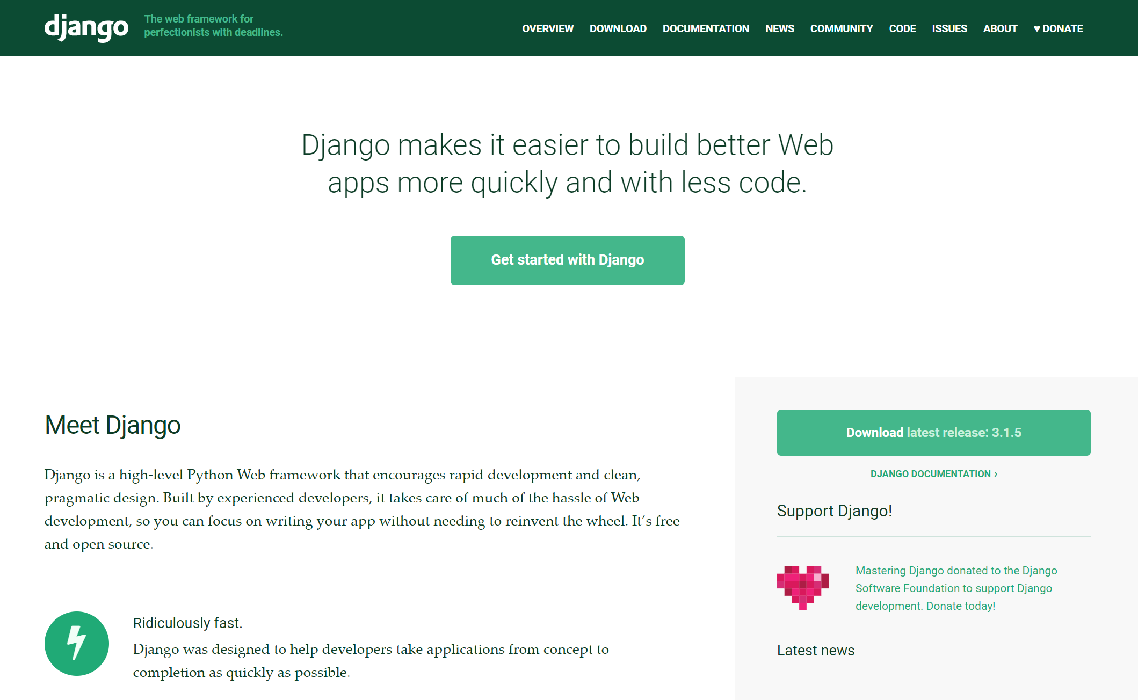
https://www.djangoproject.com/

Slide 111
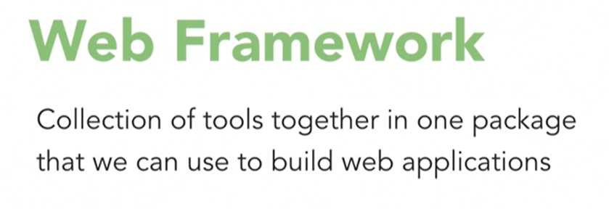
Django
https://www.djangoproject.com/
Django es un framework web Python de alto nivel que fomenta el desarrollo rápido y un diseño limpio y pragmático. Creado por desarrolladores experimentados, se encarga de gran parte de la molestia del desarrollo web, por lo que puede concentrarse en escribir su aplicación sin necesidad de reinventar la rueda. Es gratis y de código abierto.

Slide 112
Características
Arquitectura MVC (Model-View-Controller)
Acceso a DDBB basado en Object-relational mapping ()
Enrutamiento (routing) de URL
Plantillas (templating) HTML
Incluye herramientas diversas
Gestión de formularios
Testing unitario
Servidor Web, exclusivamente para desarrollo

Slide 113
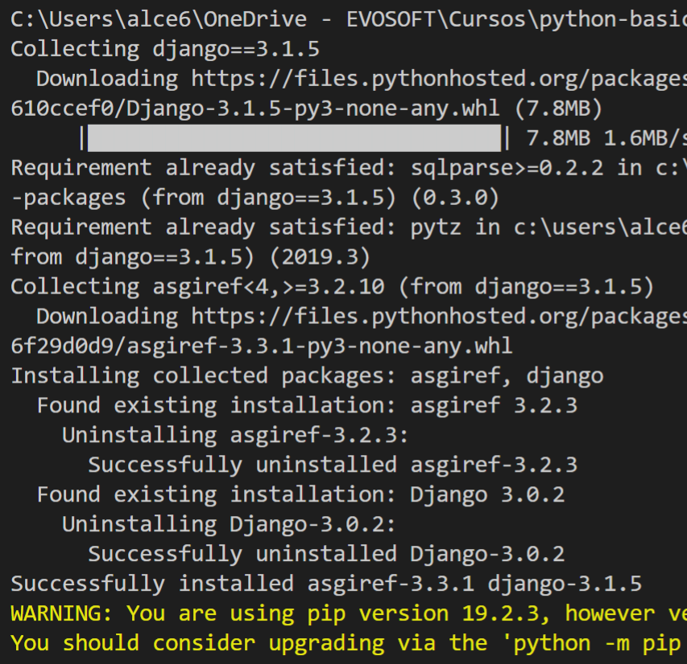
Instalación
pip install django pip install django==3.1.5
django-admin --version

Slide 114
Creación de un entorno virtual
Habitualmente se crea un entorno virtual, que aisla el proyecto de otros en el mismo equipo
pip install virtualenv
mk django_env1 (se crea la carpeta del entorno virtual)
virtualenv django_env: crea el entorno virtual
cd django_env (se accede al entorno virtual)
Otras herramientas de creación de entornos virtuales y gestión de paquetes son
conda
pipenv

Slide 115

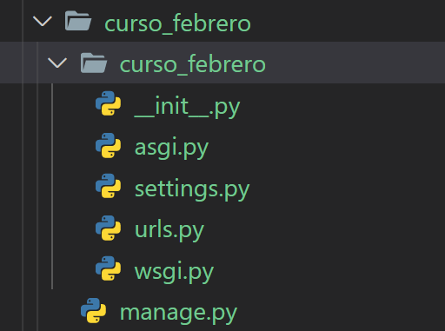
Creación de un proyecto
Accedemos a la carpeta donde crearemos el proyecto (con o sin entorno virtual)
Creamos el proyecto: django-admin startproject <proyecto>
Acedemos proyecto cd <proyecto>
Ejecutamos py manage.py runserver

Slide 116
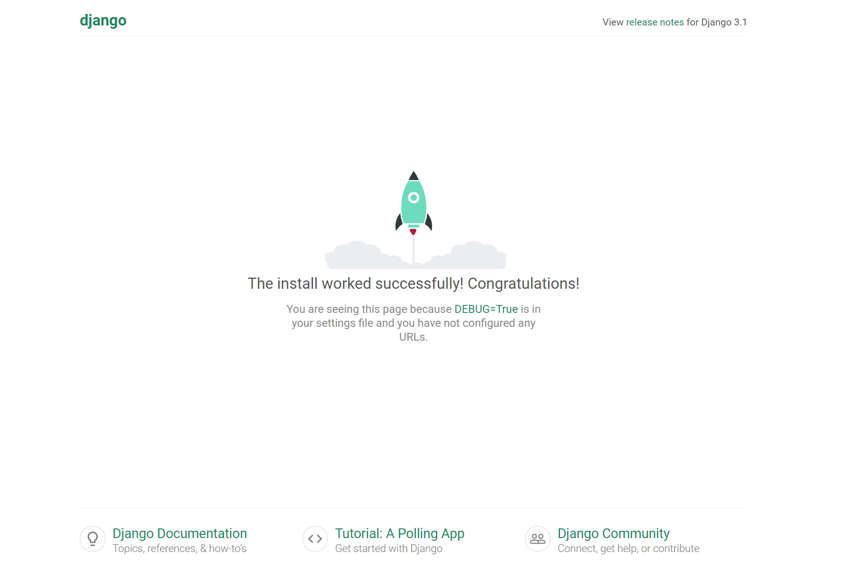
Proyecto inicial por defecto

